Slide 1
推拿新进展
-推拿对运动系统的影响
Notes:
通过板书形式强调本节课学习目的：

Slide 2
目的要求
了解
熟悉
掌握
了解运动系统的组成及推拿治疗的主要病种
熟悉推拿调节运动系统的作用靶点及效应
掌握推拿调节运动系统的作用机制

Slide 3
主要内容
运动系统的组成
推拿调节运动系统的效应
推拿调节运动系统的机制
总结
课后思考

Slide 4
一、运动系统的组成
运动系统由骨、骨连结（关节）和骨骼肌三种器官组成。
运动系统
教师指导
带领学生回忆运动系统的组成及基本功能。
介绍了解肌肉、骨骼、筋膜韧带相互关系及作用。
扩展性回顾运动系统疾病发生的原因（创伤、退行性变）及主要临床表现。
01
03
02
骨
骨骼肌
骨连结（关节）
1.纤维连结 2.软骨连结 3.骨性结合

Slide 5
二、推拿调节运动系统的效应
推拿治疗的主要运动系统疾病
分类 | 疾病名称
脊柱系统疾病 | 颈椎病、落枕、脊柱小关节紊乱、脊柱侧弯、腰椎管狭窄症、腰肌劳损、急性腰扭伤、第三腰椎横突综合征
四肢关节疾病 | 肩关节周围炎、膝关节骨性关节炎、髌骨软化症、髌骨软骨病、肱二头肌长头肌腱鞘炎、肱骨外上髁炎、腱鞘囊肿等
其他疾病 | 强直性脊柱炎、胸胁迸伤、冈上肌肌腱炎、肌筋膜炎、梨状肌损伤综合征
教师指导
介绍推拿治疗运动系统疾病的广泛性。
引导学生发现推拿治疗疾病共性特点（主要以软组织损伤为主，并不涉及骨折、脱位等），进一步启发推拿的起效机制思考。

Slide 6
二、推拿调节运动系统的效应
一
推拿对肌肉功能状态的调节作用
二
推拿对突出物位置的调节作用
三
推拿对肌腱、筋膜功能的调节作用
四
推拿对“筋出槽、骨错缝”的调节作用
五
推拿对组织修复的调节作用

Slide 7
二、推拿调节运动系统的效应
1.推拿对肌肉功能状态的调节作用
教师指导
长期发展
的过程
介绍肌肉损伤后疼痛的发生机制，指导学生理解紧张或痉挛肌肉对于疼痛的影响，分析出发生关键。
切入推拿治疗肌肉损伤后疼痛的介入途径（缓解紧张或痉挛的肌肉），帮助理解。
发散性指导手法的选择依据（如：为什么多选择放松类手法？），让学生理解推拿影响肌肉功能状态的机理。
损伤
刺激
骨骼肌强力收缩
局部产生压迫和牵拉
×
疼痛
摩法、揉法、弹拨等推拿手法

Slide 8
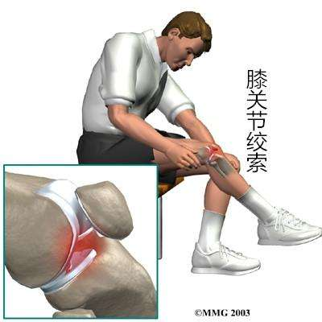
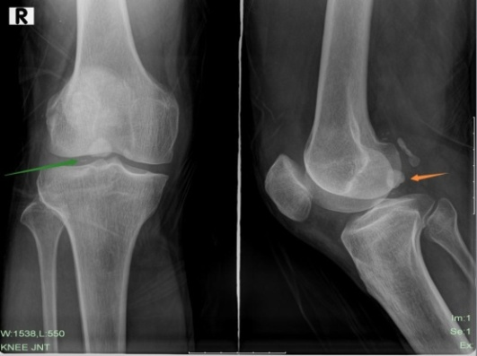
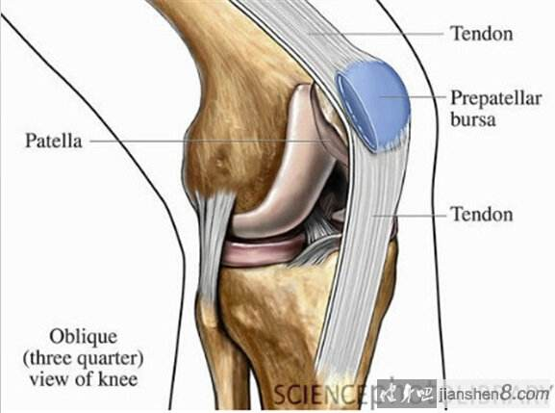
二、推拿调节运动系统的效应
2.推拿对突出物位置的调节作用
推拿扳法、拔伸等方法对改变突出物位置，主要体现在对关节交锁、嵌顿等方面的改善。
教师指导
例如：对关节内软骨损伤造成关节交锁不能活动者，如半月板损伤、关节内游离体嵌顿等，通过适当的推拿手法，能使嵌顿的软骨板回纳、移位，解除关节交锁。
介绍关节绞索、嵌顿的发生机制。
通过图例说明关节嵌顿发生的原因，并以此说明手法缓解的途径，帮助学生理解（举例：膝关节游离骨造成的交叉韧带嵌顿）。

Slide 9
二、推拿调节运动系统的效应
3.推拿对肌腱、筋膜功能的调节作用
瘢痕组织
增生
对神经血管束产生卡压
教师指导
介绍软组织损伤后的病理变化。
推拿对肌腱、筋膜功能的调节作用的主要切入途径（松解黏连）。
介绍手法选择的依据。如：弹、拨手法。帮助学生理解手法对肌腱、筋膜功能的影响。
01
03
02
04
软组织损伤
产生粘连
推拿手法主动运动与机体被动运动相结合，则可以使机体各部位的粘连在这种主动与被动运动中松解。

Slide 10
二、推拿调节运动系统的效应
4.推拿对“筋出槽、骨错缝”的调节作用
筋骨并重思想
筋出槽
骨错缝
×
×
推拿
手法
教师指导
筋膜、韧带位置的改变；
骨位置错乱
介绍软组织损伤后的病理变化。
推拿对肌腱、筋膜功能的调节作用的主要切入途径（松解黏连）。
介绍手法选择的依据，如：弹、拨手法。帮助学生理解手法对肌腱、筋膜功能的影响。。
骶骼关节扭挫伤、腰椎小关节滑膜嵌顿、胸肋关节绞杂、第五胸椎综合症等

Slide 11
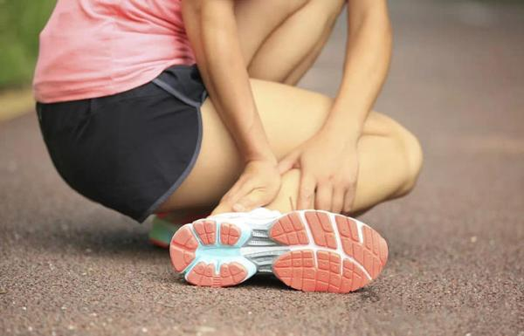
二、推拿调节运动系统的效应
5.推拿对组织修复的调节作用
教师指导
介绍组织修复的机理
推拿促进组织修复的主要途径：
a.手法抑制氧自由基产物；b.减轻血管扩张、瘀血、血栓形成及水肿等病理性损害 ； c.运动神经及神经干的修复
3. 举例“手法的产热效应是如何发生”帮助学生理解推拿的组织修复作用
损伤组织修复
血液运输供给修复所用
营养物质
推拿
改善局部的血液循环
增强代谢
增加局部供血供氧

Slide 12
典 型 研 究 分 析
推拿对组织修复的调节作用
造模：实验采用机械钳夹方式造成坐骨神经分支损伤
干预：采用局部重手法揉捏、提弹，强刺激揉委中、复溜穴区，广泛轻手法揉捏
结果：
手法治疗3个月，肌肉出现明显的肌纤维肥大性改变；肌肉湿重和最大肌肉横切面面积明显恢复。组织学检测，肌萎缩和肌纤维变性恢复、肌纤维间质中脂肪结缔组织增生减轻、微循环改善及血管血栓减少。
5个月时线粒体酶活性及Ⅰ、Ⅱ型纤维结构和比例的恢复接近正常。肌电图检测结果显示，失神经后比目鱼肌的静息电位、肌肉收缩的神经干刺激阈和运动神经传导速度均恢复到正常或接近正常水平。

Slide 13
三、推拿调节运动系统的机制
推拿加快静脉、淋巴回流
推拿促进炎症因子吸收和稀释
推拿整合各级疼痛信号
推拿的生物力学效应

Slide 14
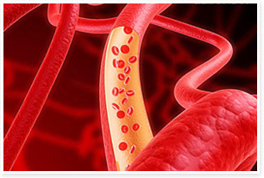
三、推拿调节运动系统的机制
1.推拿加快静脉、淋巴回流
教师指导
推拿压力
血管壁有节律地被压瘪、复原
血流、淋巴循环加快
让学生理解心脏节律收缩在人体中的作用（推动血液在血管中按照一定的方向不停地循环流动）
讲解是可以回顾推拿手法的特点（持久、有力、均匀、柔和）
将心脏的节律性收缩与手法特点结合，能使学生更好理解推拿加快静脉、淋巴回流的机理

Slide 15
三、推拿调节运动系统的机制
2.推拿促进炎症因子吸收和稀释
教师指导
血浆及血小板分解
致痛因子
介绍炎症损伤后人体产生疼痛的机制
重点分析血管中致痛因子产生的途径
通过“推拿以作用力引起局部组织毛细血管、淋巴管的微小形变，从而对血流、淋巴循环产生影响” 使学生对推拿影响炎症因子理解生动化（血流影响、淋巴循环影响）
炎症损伤
√
推拿
血流循环加快

Slide 16
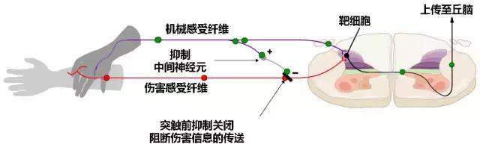
三、推拿调节运动系统的机制
3.推拿整合各级疼痛信号
教师指导
当推拿手法作用于人体某一特定部位时，它所产生的推拿信号沿脊髓通过脑干上升入脑区，将激发多种中枢递质的释放，选择性地激活脑内镇痛机制，进而通过其下行控制通路，影响闸门的控制效应。
教师在授课时介绍疼痛的机制以及产生途径，并介绍特有名词“闸门学说”。
疼痛闸门学说中，粗纤维和细纤维的区别，它们对快痛和慢痛的不同作用。
引入“推拿治疗运动系统疾病的持续性镇痛效果” 的小常识。指导学生分析为什么推拿能够镇痛，理解推拿对闸门效应的影响。
×
推拿在过程中产生影响

Slide 17
三、推拿调节运动系统的机制
4.推拿的生物力学效应
（1）推拿手法可以恢复生物力学平衡
由于存在受损、变性，如肌纤维断裂、结缔组织增生、肌纤维萎缩等病理改变，从而使其肌群不能发挥正常的力学功能以致其维持关节稳定和平衡的功能失常。
（2）推拿手法可以间接引起机械力感受器发生变化
手法的这种生物学效应是手法的力学刺激所引发，力学信号转变为生物信号的关键是机械力感受器。
教师指导
教师介绍生物力学平衡在人体运动系统中的重要性（举例帆船桅杆、老年人为什么容易驼背等，说明生物力学平衡的重要性）
阐述生物力学效应产生的途径，分析推拿由力学信号向生物信号转导的环节。

Slide 18
四、总 结
急性腰扭伤的诊断
了解：介绍推拿治疗运动系统优势病种
重点：推拿治疗运动系统疾病的效应与机制
本堂课主要运用了：1.CBL教学法
Notes:
总结

Slide 19
五、课 后 思 考
急性腰扭伤的诊断
背景：膝关节骨性关节炎（knee osteoarthritis, KOA）是四肢关节中最常见的慢性骨关节疾患，在60岁以上人群中的发生率高达37%。其主要病理表现为膝部关节软骨变性，关节软骨面反应性增生。典型的症状表现为患者行走后出现膝关节钝痛和关节发僵。目前，公认KOA主要与骨内高压、软骨酶降解、内分泌紊乱、膝关节机械运动等因素有关。作为临床治疗的优势病种，推拿对其有很好的疗效。
问题：
1、请试分析推拿治疗膝骨性关节炎的做能够用机制?
2、给出你所认为的理由？
3、总结本节课学习的感悟心得。

Slide 20
谢 谢！

